Slide 1
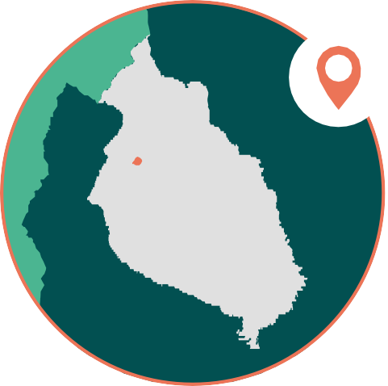
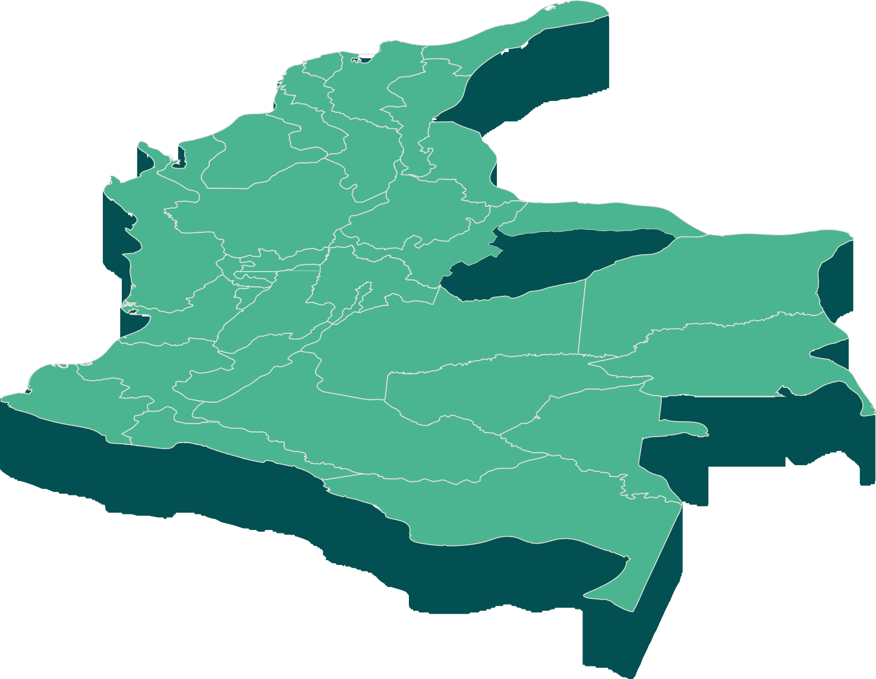
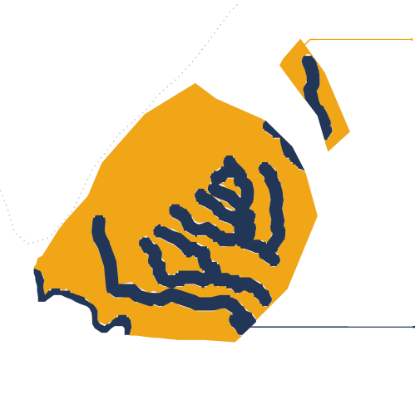
12
MONTERREY
UBICACIÓN
i
INFORMACIÓN BÁSICA
EXTENSIÓN
134,8
MONTERREY
VEREDAS:
Porvenir, Tierra Grata.
(DANE, 2020).
SUBZONA
HIDROGRÁFICA
Río Túa
y otros directos al Meta
(IDEAM, 2013).
ÁREA DE NEGOCIO/ EMPRESA / FILIAL
CENIT
HECTÁREAS
La verificación se realizó
con la proyección de coordenadas
"MAGNA_COLOMBIA_CTM12”
W
N
E
ÁREA OPERATIVA/ INSTALACIÓN
No se tiene información
S
SISTEMA/ TRONCAL
Apiay-Porvenir líneas de 16" y 20"
2 PREDIOS
NOMBRE DE LOS PREDIOS:
LA PALMA VDA TIERRA GRATA Y SAN JOSÉ
Ecoreserva con áreas operativas del sector de hidrocarburos y energía (transporte)
C ASANARE
VENEZUELA
TIPO
Transporte de Hidrocarburos
PROYECTO
Oleoducto Apiay-Porvenir
EXPEDIENTE
No Aplica
MANEJO Y GESTIÓN
LISTA ROJA DE ECOSISTEMAS TERRESTRES CONTINENTALES
(Etter et al., 2020).
TIPO DE PREDIO
Predio Mediano con relieve Plano a ligeramente inclinado, Fuertemente ondulado a quebrado, Escarpado a muy escarpado.
CR
En Peligro Crítico
BRASIL
EN En Peligro
ÁREAS PROTEGIDAS
No hay dentro de la Ecoreserva
ECUADOR
VU
Vulnerable
Preocupación Menor
Ecosistemas Transformados
PERÚ
LC
PLAN DE MANEJO Y ORDENAMIENTO DE
UNA CUENCA (POMCA)
Cuenca río Túa
CORPORACIÓN
AUTÓNOMA REGIONAL
Corporación Autónoma Regional de la Orinoquia
TEMPERATURA MEDIA
24 26 ºC
(DANE, 2015A).
PRECIPITACIÓN MEDIA ANUAL
3000 4000 mm
(DANE, 2015B).
ALTITUD PROMEDIO
499 756 m
(ALOS PALSAR, 2014).
SUSTRATO
Paisajes de montañas, valles y piedemonte; relieves con terrazas, abanicos, espinazos, lomas y colinas; suelos de rocas sedimentarias (arcillas y areniscas), Depósitos coluviales
y aluviales heterométricos.
(IGAC, 2014).
BIOMAS
AMENAZAS
BIOMAS ORIGINALES EN LA ECORESERVA
(IDEAM, 2017).
El total del área ocupada por los predios de la Ecoreserva corresponde con territorios transformados.
GESTIÓN INTEGRAL
DE LA BIODIVERSIDAD
(IAvH, 2014)
De acuerdo con las estrategías para la gestión integral de la biodiversidad los lineamientos son:
41,48%
ADICIONALES
Aprovechamiento de recursos en áreas seminaturales
30,43%
RESTAURACIÓN
Restauración de áreas seminaturales y transformadas para la preservación en reservas forestales
PRINCIPALES
AMENAZAS PARA LOS ECOSISTEMAS:
Agroforestal
Media Alta
Agrícola
Alta
Forestal
Alta
Ganadera
Alta
AMENAZA
DE REMOCIÓN
(IDEAM, 2010).
ÍNDICE DE HUELLA
HUMANA
(IAvH 2016)
La amenaza de remoción en masa llega hasta:
92,14%
Alta
Natural Bajo
Medio Alto
5,13%
Orobioma Subandino Piedemonte Orinoquia
94,86%
Zonobioma Humedo Tropical Piedemonte Orinoquia
la mineria, Expansión de frontera agrícola, la intensificación agrícola, mecanización agricola, alta fragmentación, la extracción de maderas comerciales como también la deforestación para ganadería y cultivos y la Intensificación agrícola con mecanización agricola, ademas del reemplazo de sabanas por pastos.
(Etter et al., 2020).
La principal vocación de uso de la ecoreserva es el uso forestal de protección porducción
CAMBIO
CLIMÁTICO
Entre 2011 a 2040
(IDEAM et al., 2015)
FISIONOMÍA
Ecosistemas Bosques altos densos
22,27%
ÁREAS PRODUCTIVAS SOSTENIBLES
Manejo sostenible de sistemas productivos transitorios y permanentes
5,82%
ÁREAS PRODUCTIVAS SOSTENIBLES
Manejo sostenible de sistemas productivos en áreas sobreutilizadas
Temperatura media
Paisaje
Colinas y montañas sub-andinas muy húmedas, terrazas Antiguas basculadas del piedemonte de grandes ríos y llanuras aluviales erosionales de rios andinos
7,86%
Media
+ 0,5 ºC
Precipitación
+ 11 20 %
C OBER T URAS Y Z ONIFIC A CIÓN
C ONTE X T O SOCIOEC OL ÓGIC O
PRINCIPALES
38,17%
Pastos limpios
ZONIFICACIÓN DE
MANEJO AMBIENTAL
(A NIVEL MUNICIPAL)
POBLACIÓN TOTAL
(DNP, 2021)
La información demográfica, espacial y de organizaciones sociales de las veredas de influencia de la Ecoreserva será presentada en los productos mapas de actores y gobernanza.
COBERTURAS
(IDEAM, 2021).
72,39%
Áreas de Intervención con Restricciones
28,5%
Rural
18 292
49,6%
Hombres
35,03%
Vegetación secundaria o en transición
24,10
hab/km2
habitantes
50,4%
Mujeres
22,05%
Pastos arbolados
71,5%
Urbana
4,14 %
0,14%
178
Personas pertenecientes a etnias
/ Agricultura
(arroz, maíz, yuca)
Bosque de galería y ripario
0,61 %
Mosaico de cultivos, pastos y espacios naturales junto con Zonas industriales o comerciales
Indigena
27,60%
Áreas Susceptibles
de Intervención
0,87%
/ Ganadería
Afrocolombiana
+ Hidrocarburos petróleo y gas
0,01%
Raizal

